Slide 1
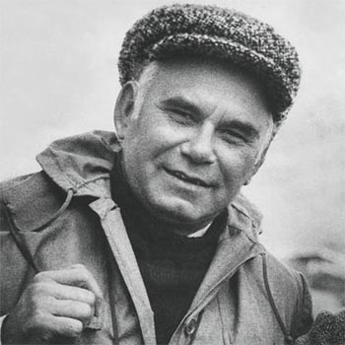
Василий Михайлович Песков

Slide 2
Василий Михайлович Песков (14 марта 1930, Орлово — 12 августа 2013, Москва⁾ — советский писатель, журналист, тележурналист, телеведущий, лауреат Ленинской премии, путешественник и ведущий телевизионной программы «В мире животных» (1975—1990), автор рубрики «Окно в природу» с 1956 года.

Slide 3
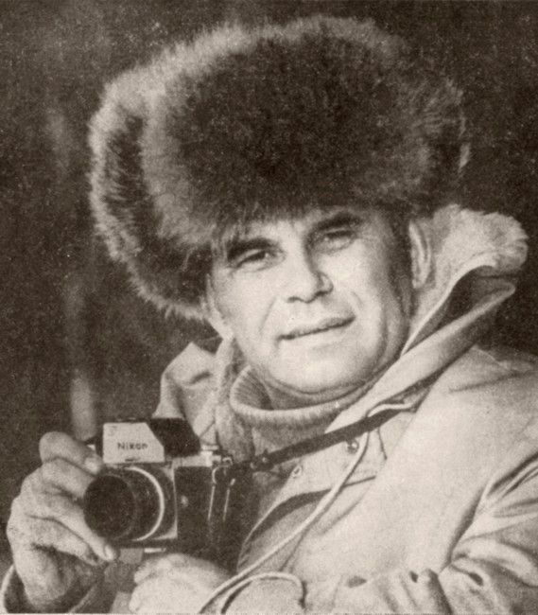
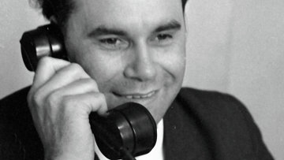
Биография

Slide 4
Родился 14 марта 1930 года в селе Орлово Рождественско-Хавского (ныне — Новоусманского) района Центрально-Чернозёмной (ныне —Воронежской) области в семье машиниста и крестьянки.
После окончания школы и строительного техникума работал пионервожатым, шофером, киномехаником. В юности увлекся фотографированием природы.

Slide 5
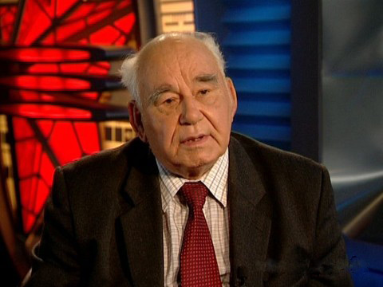
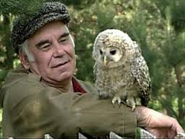
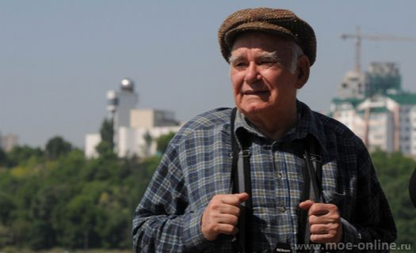
В 1953 году начал работать в воронежской газете «Молодой коммунар»
В 1956 году отправил несколько своих статей в «Комсомольскую правду», после чего был приглашён на работу.
С 1956 года — обозреватель газеты «Комсомольская правда». Являлся постоянным автором рубрики «Окно в природу».
Первая книга очерков вышла в 1960 году.
С 1975 по 1990 год вёл телевизионную передачу «В мире животных» вместе с Николаем Дроздовым.

Slide 6
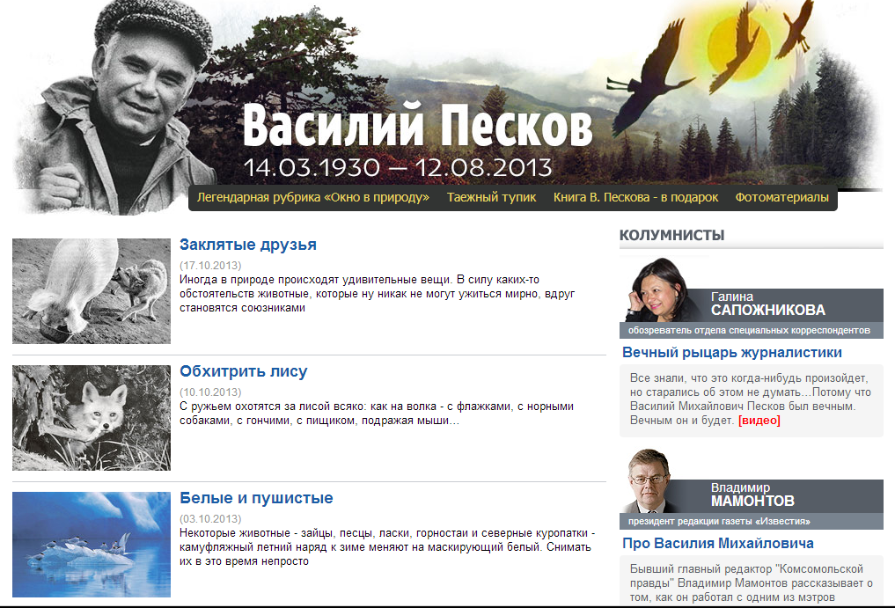

Slide 7
Книги Василия Михайловича

Slide 8
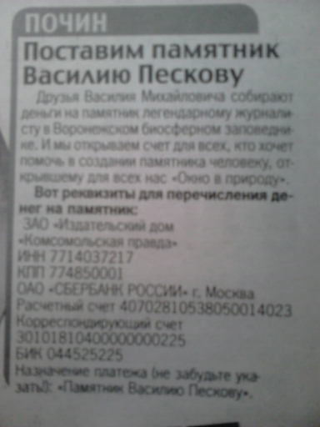
ПОЧИН
Поставим памятник Василию Пескову
Друзья Василия Михайловича собирают деньги на памятник легендарному журналисту в Воронежском биосферном заповеднике. И мы открываем счет для всех, кто хочет помочь в создании памятника человеку, открывшему для всех нас «Окно в природу».
Вот реквизиты для перечисления денег на памятник:
ЗАО «Издательский дом
«Комсомольская правда»
ИНН 7714037217
КПП 774850001
ОАО «СБЕРБАНК РОССИИ» г. Москва
Расчетный счет 40702810538050014023
Корреспондирующий счет 30101810400000000225
БИК 044525225
Назначение платежа (не забудьте указать!): «Памятник Василию Пескову».

Slide 9
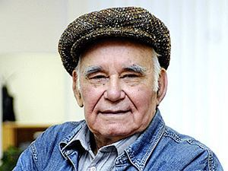
Скончался 12 августа 2013 года в Москве на 84-м году жизни.
По завещанию Василия Михайловича его тело кремировали, а прах был развеян над полем в Воронежской области в селе Орлово ,на родине Василия Пескова 20 сентября, на 40 дней со дня смерти Василия Пескова.
Поле, над которым был развеян прах, находится рядом с камнем на опушке леса, который привёз из Мордовии Василий Михайлович ещё при жизни и установил.
На этом камне написаны слова Василия Пескова "Главная ценность в жизни - сама жизнь".

Slide 10
Спасибо за внимание.
Работу выполнил ученик 8 класса
МБОУ «Гришковская СОШ»
Ободец Дмитрий

